Slide 1
Les Basques en partance vers l’Amérique témoignages et récits de voyage
Cours d’été transfrontaliers – Bayonne
18 – 19 juillet 2023
La diaspora basque : du départ transfrontalier à l’intégration en Amérique
XIXe - XXIe siècles
Maryse Esterle, enseignante -chercheuse honoraire en
sociologie, Université d’Artois
Programme EMILA

Slide 2
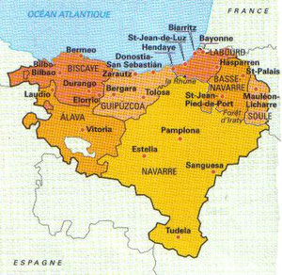

Slide 3
Un espace transrégional
Beaucoup de contacts entre les deux versants des Pyrénées : commerce, transhumances, modes de vie proches (Dornel).
Habitude de migrations au XVIIe et XVIIIe siècle du nord vers le sud des Pyrénées, inversé au XIXe : Hirondelles, journaliers agricoles, travailleurs forestiers, etc.
Quelquefois prélude à une migration plus lointaine.
Double migration Espagne-France-Amérique.
Départ de Pasajes (San Sebastian) Bayonne ou Bordeaux.
Photo : vue du port de Pasajes

Slide 4
L’émigration basque, XIXe - XXe siècles
Migration de jeunes hommes célibataires, parlant le basque, souvent illettrés,
Multiples motivations : guerres, mauvaises récoltes, service militaire, règles d’héritage, activités commerciales, opportunités familiales ; Ruée vers l’or en Amérique du Nord,
Agents d’émigration actifs le long de la chaîne pyrénéenne,
Les Basques sont recherchés comme bergers (USA, Argentine).
Tradition de migrations très anciennes (pêche à la baleine), colonisation de l’Amérique latine
Présente dès le début du XIXe siècle, des Basques vont en Uruguay, accompagnent l’indépendance de l’Argentine. Dès les années 1840, les Basques sont activement attendus en Argentine . La loi de 1876 organise l’immigration et les incite à partir.

Slide 5
Réticences des autorités
France : l’émigration prive le pays de bras pour l’agriculture, l’industrie et l’armée,
L’Église s’inquiète :
que vont devenir ses ouailles ?
Les pères de Betharram
arrivent à Buenos Aires en 1855 (Michel Barthaburu)
Espagne : alerte sur les mensonges des recruteurs (Idoate),
Campagnes de presse virulentes : les comisionados et agents sont assimilés à de trafiquants de chair humaine : ”modernos especuladores de esclavos blancos” (Idoate).

Slide 6
Une micro-histoire : les récits de voyage

Slide 7
Les voyages de Jean-Baptiste Althabégoïty Bordeaux - Buenos Aires
En 1858, il a 28 ans, employé aux chemins de fer en France, puis en Espagne,
Le Benjamin-Hallet est un bateau de frêt (88 passagers),
Deux mois de voyage Bordeaux-Buenos Aires - octobre-décembre 1858,
Mentionne le Cap-Vert, Montevideo
et sa destination.

Slide 8
Conditions de voyage périlleuses, mal de mer, entassement, crainte des épidémies,
1868 : les voyageurs ne se rendent pas directement sur les bateaux - ex. de Montevideo,
Comment se distraire à bord : J.B. Althabégoïty joue de la flûte, contemple les animaux marins et le ciel sur l’océan…
Escales en 1868 : Montevideo, Rio de Janeiro, Bahia, Pernambuco, l’île Saint-Vincent, Santa Cruz de Tenerife, Gibraltar, Marseille.

Slide 9
Naufrage du Léopoldina-Rosa 1842
Bayonne – La Plata
Multiples incidents avant et pendant le voyage,
300 personnes à bord, dont une majorité de Basques,
Plusieurs morts pendant le voyage,
Le navire s’échoue sur des récifs à
300 m. de la côte de l’Uruguay, 72 survivants,
Naufrage abondamment relayé par la presse qui en fait un symbole des dangers de l’émigration.
Maisonnave Gustavo et Casassus Lili - Photo A. Monroy

Slide 10
La loi sur l’émigration 18 juillet 1860 en France
Régule l’activité des agents d’émigration,
Fixe les conditions de transport des émigrants (hauteur de l’entrepont, dortoirs, nourriture, hygiène, canots de sauvetage, etc.),
Tente de protéger les passagers contre les abus,
Instaure la présence d’un médecin à bord et/ou une pharmacie de base, la visite du navire par un médecin avant le départ et une visite médicale des émigrants.

Slide 11
La réglementation en Espagne
Real orden de 1856 : contrôle des passagers au départ (situation militaire, autorisation des parents pour les mineurs),
Établissement d’un contrat de voyage (conditions matérielles, assistance médicale, prix du voyage), caution pour le remboursement du billet à l’arrivée, hypothèque de la maison.
Cf. Roberto Arlt, servante galicienne.

Slide 12
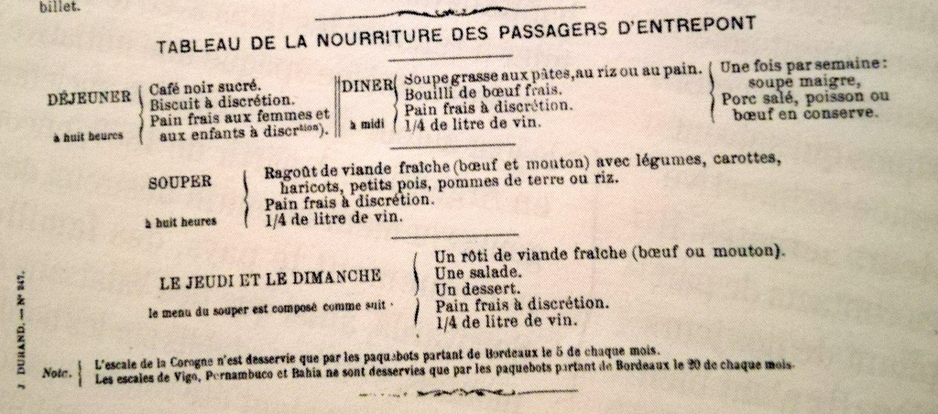
La nourriture, un sujet-clé
Compagnie des Messageries Maritimes, fin XIXe siècle

Slide 13
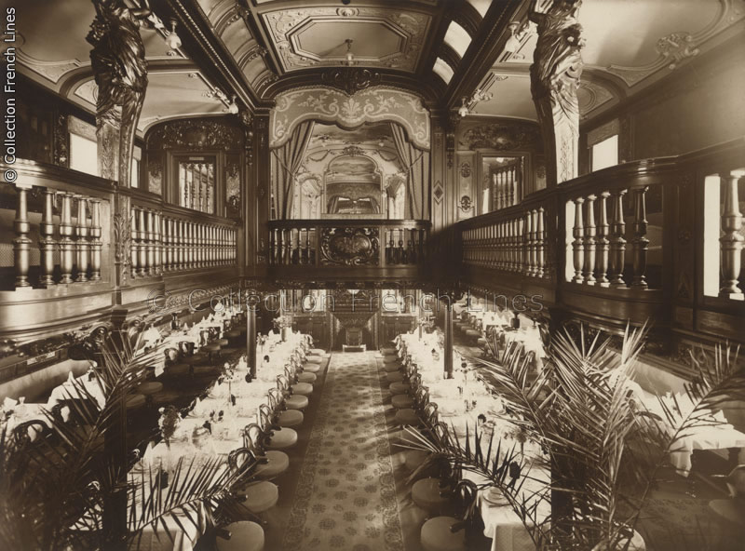
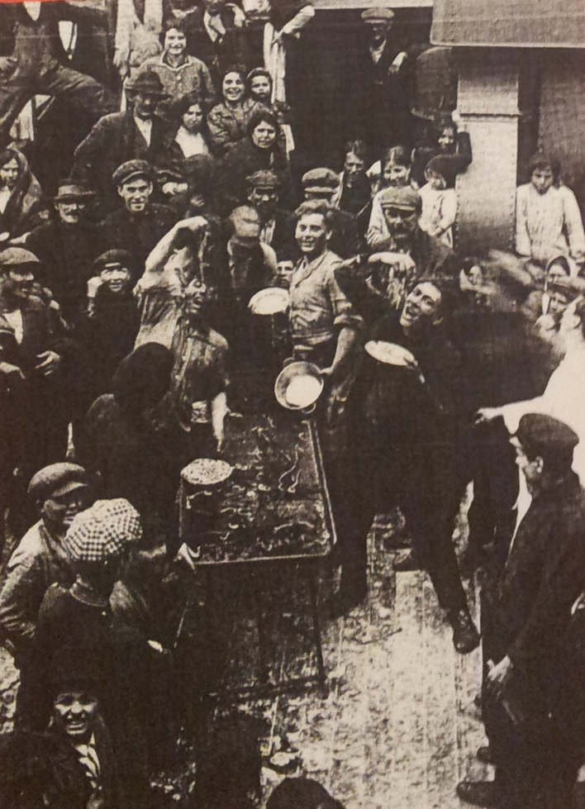
Des classes (sociales) strictement séparées
Salle à manger de 1ere classe
Repas des 3e classes sur l’entrepont, fin XIXe siècle

Slide 14
Le transport d’émigrants, un commerce lucratif et transfrontalier
Les agents d’émigration entretiennent des liens entre la France et l’Espagne : Jean Vigné, Guillaume Aphéça (agence Colson, Bordeaux) par ex.
Sous-agents en Espagne d’agences françaises,
Des Basques passent par la France (Vigné) pour partir de Bordeaux.
Des Aragonais font de même (Santiago Gastón Añaños).

Slide 15
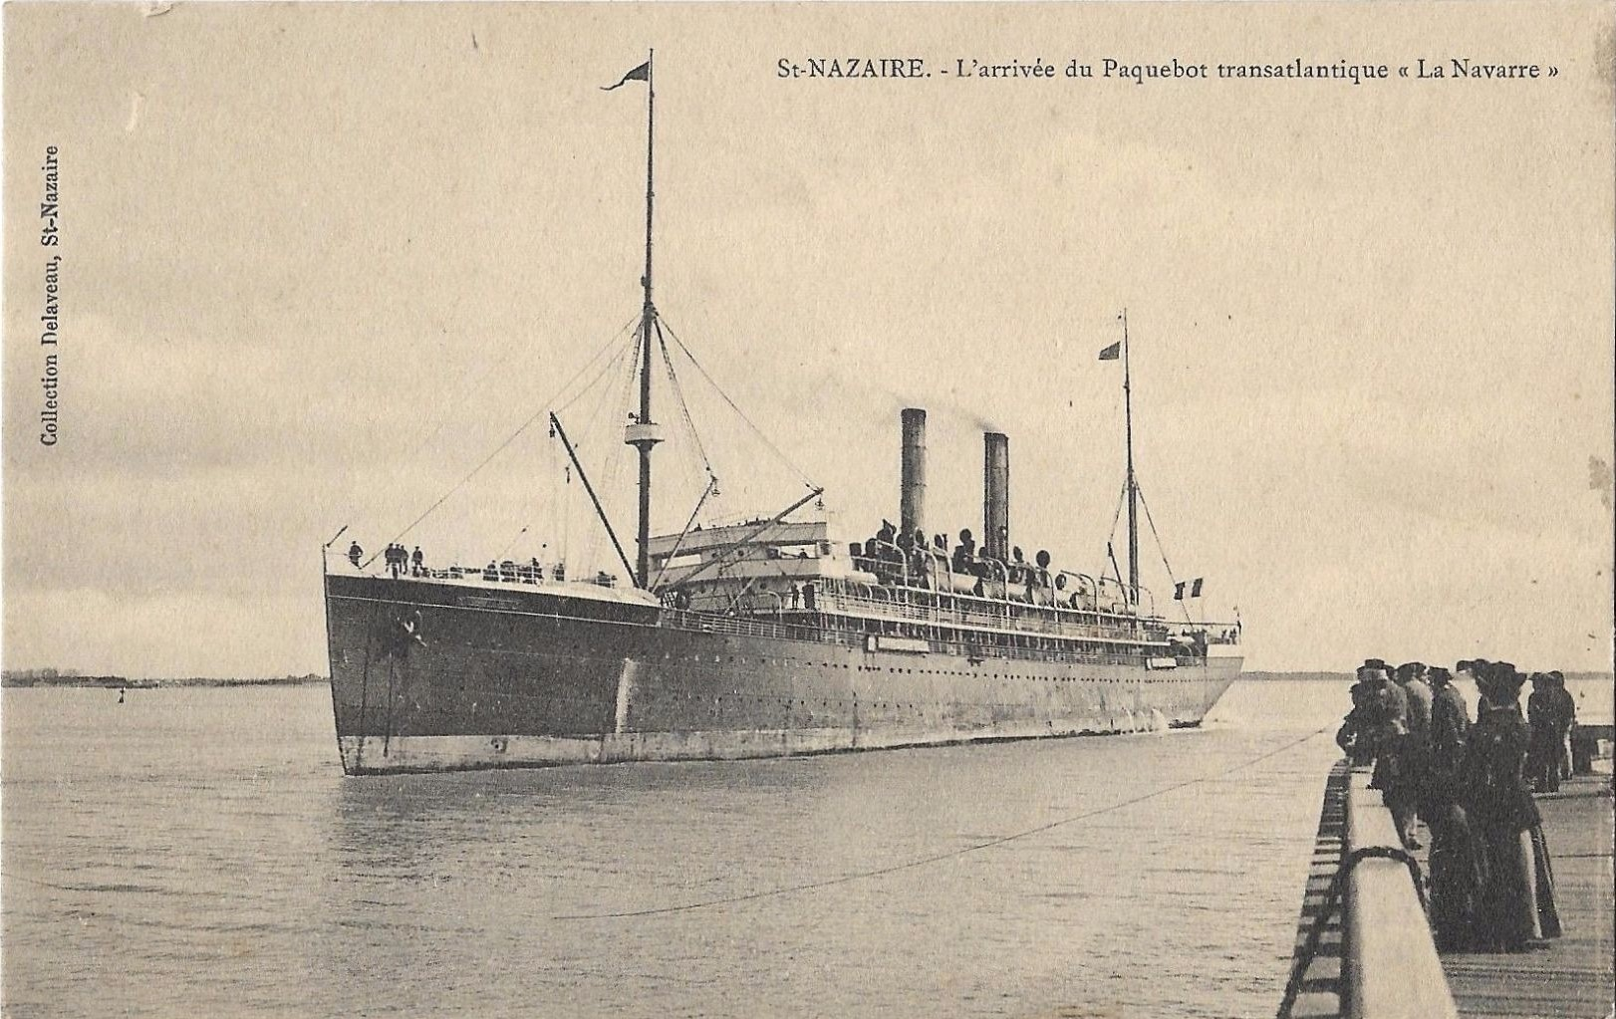
Jean-Baptiste Lissarrague, 1886-1914 voyage de 1902 Saint-Nazaire – Vera Cruz (Mexique), La Navarre
Photo collection Delaveau, Saint-Nazaire Compagnie Générale Transatlantique
Çuburu-Ithorotz Beñat, Émigrer au Mexique à 15 ans, correspondance de Jean- Baptiste Lissarrague (1902-1906), Éds Elkar, Bayonne, 2020.

Slide 16
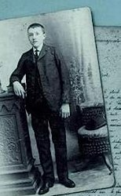
Originaire d’Hasparren, il a 16 ans pendant le voyage et part retrouver un oncle au Mexique,
21 septembre 1902 - 8 octobre 1902
Escales : Santander, la Coruña, La Havane, Vera Cruz,
Récit plein de vivacité et d’humour.
Passager de 2e classe, il essaie de passer en 1ère classe, et les Espagnols de 4e classe essaient de passer en 2e classe,
Il souffre du mal de mer, assiste au contrôle des passagers et à la découverte de clandestins,
L’abattage d’un bœuf, les bagarres entre Espagnols et Français rompent la monotonie du voyage.

Slide 17
1858 – 1902 à 44 ans de distance…
Les voyages sont beaucoup plus rapides,
Leur durée dépend entre autres des quarantaines sur le trajet (choléra),
Les classes sont toujours aussi séparées,
Les passagers de 3e classe sont toujours entassés dans des espaces exigus,
La plupart du temps, hommes et femmes sont séparés en 3e classe et les femmes voyageant seules courent le risque d’agressions,
Le mal de mer fait les mêmes ravages,
Les animaux destinés aux fourneaux sont toujours embarqués vivants,
On danse toujours sur l’entrepont,
Le passage de l’équateur est toujours ritualisé par des plaisanteries ou des fêtes.

Slide 18
Ce qui a évolué
Le transport des émigrants est devenu un commerce organisé à grande échelle, avec des compagnies maritimes en concurrence et des intermédiaires accrédités,
Le contrôle des voyageurs est plus strict,
Le voyage est organisé depuis le lieu d’origine des migrants (réseau de chemins de fer),
Des paquebots sont destinés uniquement au transport de migrants des trois classes (près de 2 000 passagers),
Les contrôles sanitaires sont plus systématiques et fréquents.

Slide 19
Bibliographie
Althabegoïti Jean-Baptiste, Impressions de voyage, in Voyages et voyageurs, bulletin du musée basque, 2008, Bayonne, p. 11-72.
Barthoburu Michel, « L’arrivée des pères de Bétharram décrite par le père Jean Magendie » revue Partir, association pour la mémoire de l’émigration, n° 6, pp. 14-19.
Çuburu-Ithorotz Beñat, Émigrer au Mexique à 15 ans, correspondance de Jean-Baptiste Lissarrague (1902-1906), éds Elkar, Bayonne, 2020.
Dornel Laurent, « Pour une approche transculturelle des migrations d’élites, in Des Pyrénées à la Pampa. Une histoire des migrations d’élites (XIXe-XXe siècles) », Presses de l’Université de Pau et des Pays de l’Adour, pp.13-30, 2013.
Esterle Maryse, « La vie au large, cohabitation, santé, alimentation à bord des transatlantiques », revue Partir, n° spécial Du voyage de l’émigrant, septembre 2022, pp. 56–64.
Idoate Ancín Raquel, Emigración de la Navarra atlántica a América, 1840-1874, Ed. Caligrama, España, 2020.
Maisonnave Gustavo et Casassus Lili, « Le naufrage du Léopoldina-Rosa à travers la presse de l’époque (1842) », revue Partir, n° spécial Du voyage de l’émigrant, septembre 2022, pp. 49-55.
Revel Jacques, Jeux d’échelle La micro-analyse à l’expérience (Revel dir.), Gallimard-Le Seuil, 1996.

